Slide 1
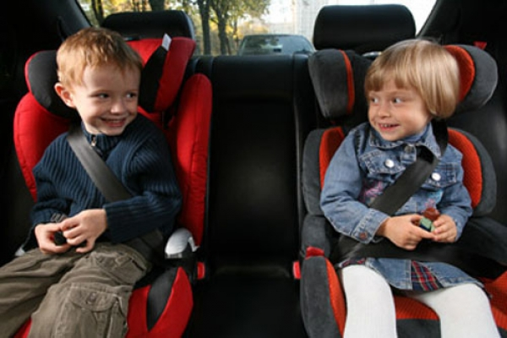
Ребенок - главный пассажир!

Slide 2
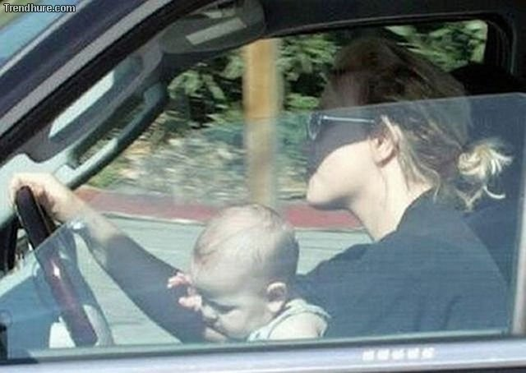
Родители часто перевозят
маленьких детей на коленях

Slide 3
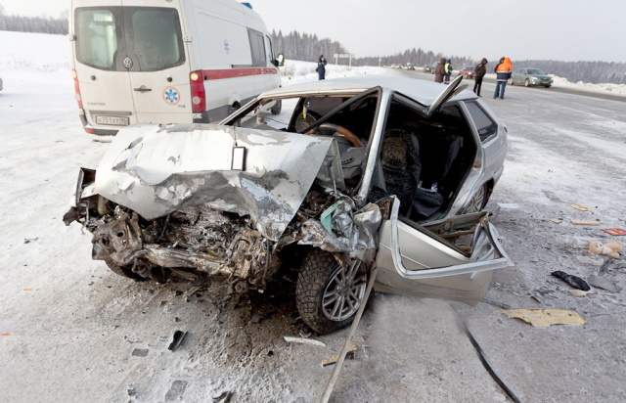

Slide 4
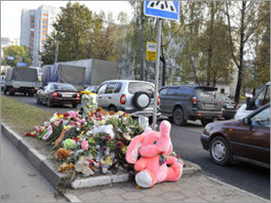

Slide 5
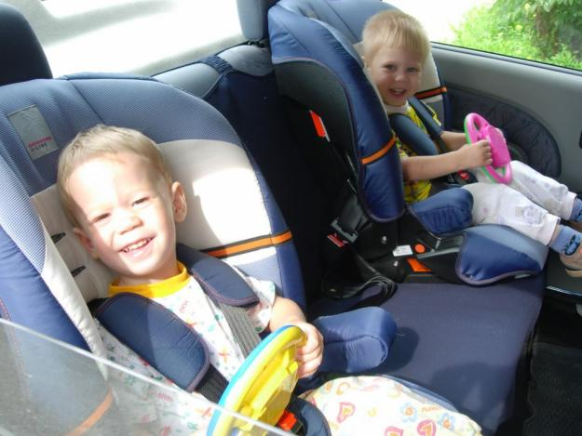
ПДД требует перевозить детей в возрасте до 12 лет
только в специальных детских автомобильных креслах,
расположенных только на заднем сидении!

Slide 6
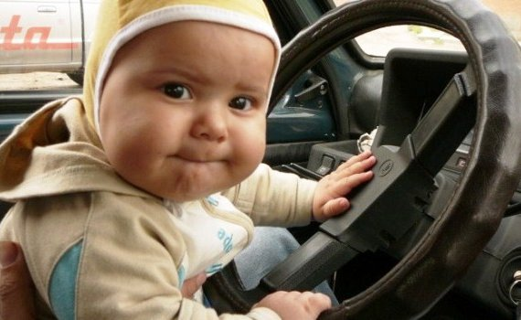
Я, ребенок, имею право:
быть на дороге в безопасности!

Slide 7
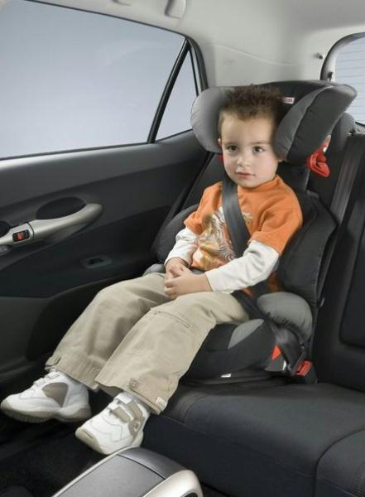
Помните, Уважаемые взрослые! Дети - самые незащищенные участники дорожного движения!

Slide 8
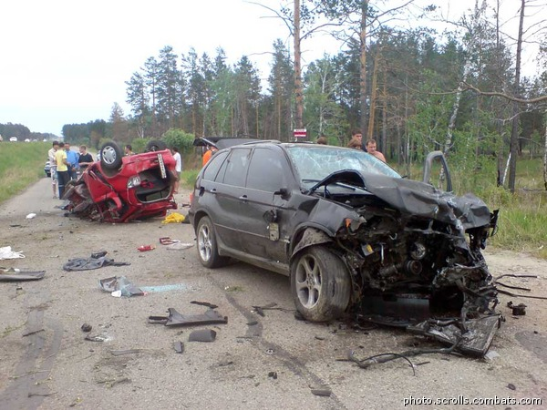

Slide 9
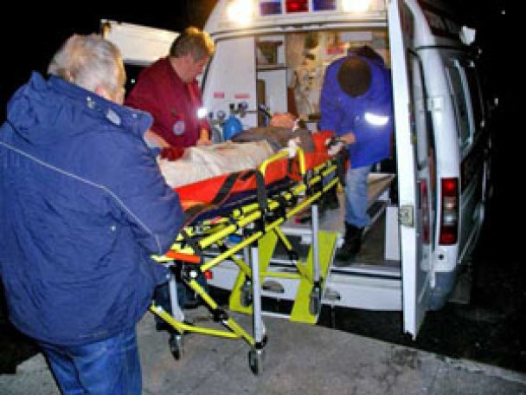

Slide 10
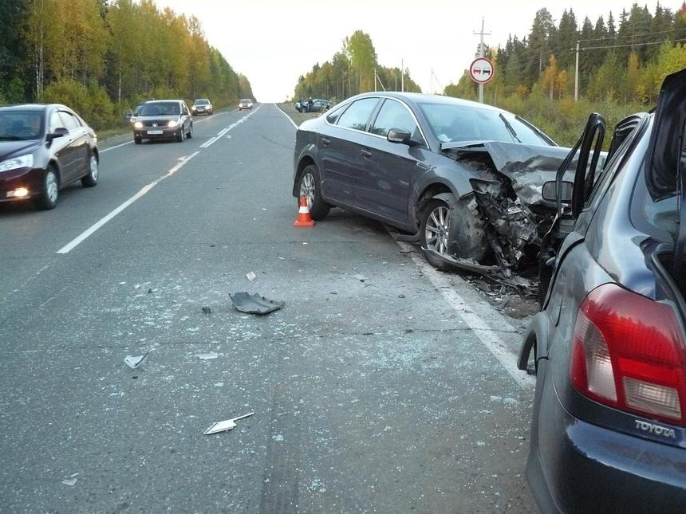

Slide 12
